Slide 1
1
3
Leçon 7
Les concepts de base de la géométrie dans le plan
Tâche12
Calculer la longueur d’un arc de cercle

Slide 4




Slide 5
Leçon 1
Tâche 11
Reconnaître la relation entre angle au centre et angle inscrit
Tâche 12
Calculer l’aire d'un secteur angulaire
Tâche 13
Calculer la longueur d’un arc de cercle
Tâche 4
Utiliser la longueur d’arc et l’aire d’un secteur pour résoudre un problème
Tâche 5
Consolidation 1

Slide 6
Calculer la longueur d’un arc de cercle
Arc de cercle
Rayon d’un arc de cercle
angle au centre interceptant un arc
Identifier le rayon de l’arc et l’angle au centre interceptant cet arc
Longueur d’un arc est donnée en cm

Slide 7
Le feedback ne doit pas être un jugement sur l’élève ni sur ses capacités
Le feedback est une opportunité d’apprentissage pour les élèves en exploitant des erreurs ou de bonnes réponses
Le feedback permet aux élèves d’être conscients des critères de réussite d’une tâche
Le feedback encourage les élèves à identifier les erreurs à ne pas reproduire, ou alors les bonnes pratiques à renforcer
Demander aux élèves de justifier leurs réponses et de verbaliser leur raisonnement
Donner des feedbacks aux élèves de manière instantanée à chaque fois que l’occasion se présente (ne pas laisser passer des erreurs)
Donner un feedback spécifique, détaillé et objectif aux élèves:
  « Voici pourquoi c’est une bonne réponse »; « Voici ce que tu as bien fait … »
  « Voici pourquoi c’est une réponse incomplète. Voici l’erreur »
Ne pas donner de feedback ou donner du feedback de manière occasionnelle seulement
Donner un feedback générique sans préciser pourquoi: « Bien »; « C’est faux » ; « Excellent »
Porter un jugement de valeur sur l’élève: « Tu es intelligent »; « Tu es paresseux »; …
S’adresser uniquement à l’élève concerné
« Banque des pratiques pédagogiques efficaces »

Slide 9
10 min

Slide 10

Bonjour! Prêts pour démarrer notre séance? Allons-y!

Slide 11
2 min

Slide 12



Qui peut me rappeler la signification de ces icônes?
Demander à 3 élèves au hasard

Slide 13
Je participe activement.
Je lève la main pour participer
Je prête attention quand l’enseignant parle
Je prête attention quand d’autres camarades répondent à l’enseignant

Slide 14

Voici une situation en classe. Que remarquez-vous ? Ce comportement est-il approprié ? Pourquoi ? Que faudrait-il améliorer ou changer ?
Demander à 3 élèves au hasard en justifiant leurs réponses

Slide 15
C’est un mauvais comportement. L’élève n’est pas attentif.
L'élève est distrait pendant l'explication : il regarde ailleurs et ne prête pas attention à l'enseignant.

Slide 16

Voici le comportement attendu
La reconcentration passe aussi par le corps. Changer de posture envoie un signal d'alerte au cerveau pour l'inciter à écouter.

Slide 18

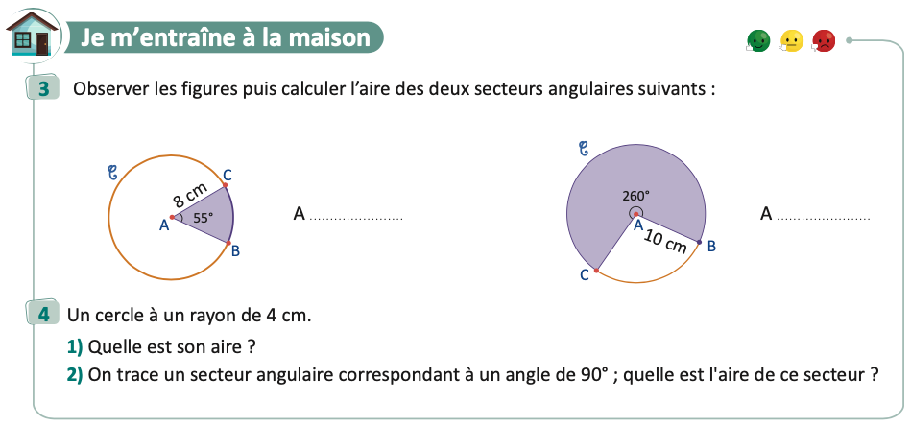
On commence par la correction de l’exercice maison de la séance précédente.
L’enseignant contrôle les réalisations d’un échantillon d’élèves avant de passer à la correction au tableau
Page 27

Slide 20

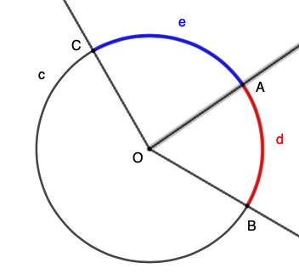
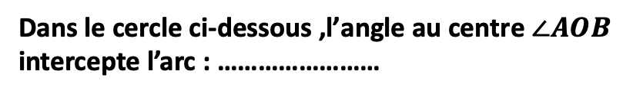
Complétez:
L'enseignant accorde 30 secondes de réflexion aux élèves. Ensuite, il leur demande de consigner leurs réponses sur les ardoises.
Complétez:
Dans le cercle ci-dessous ,l’angle au centre $∠AOB$ intercepte l’arc : ……………………

Slide 21
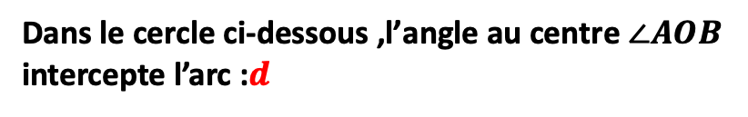
Rappelez vous, l’angle au centre est un angle dont le sommet est le centre du cercle et ses côtés coupent le cercle en deux points
L'enseignant affiche et explique la solution. Il donne ensuite le feedback ciblé en attirant l'attention des élèves sur les erreurs les plus fréquentes
Dans le cercle ci-dessous ,l’angle au centre $∠AOB$ intercepte l’arc :$d$

Slide 22
Complétez:
L'enseignant accorde 30 secondes de réflexion aux élèves. Ensuite, il leur demande de consigner leurs réponses sur les ardoises.
Complétez
Dans le cercle ci-dessous ,l’arc e en bleu est intercepté par l’angle au centre …………………

Slide 23
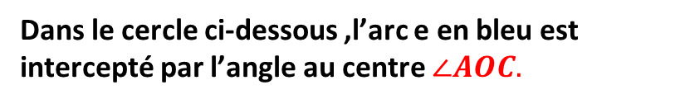
Rappelez vous, l’angle $∠AOC$ coupe le cercle en A et C
L'enseignant affiche et explique la solution. Il donne ensuite le feedback ciblé en attirant l'attention des élèves sur les erreurs les plus fréquentes
Dans le cercle ci-dessous ,l’arc e en bleu est intercepté par l’angle au centre $∠AOC.$

Slide 24

Répondez par vrai ou faux.
L'enseignant accorde 30 secondes de réflexion aux élèves. Ensuite, il leur demande de consigner leurs réponses sur les ardoises.
L’expression : $2×π×6$ s’écrit simplement :$12π$
Vrai
Faux

Slide 25
Voici la réponse : la multiplication est commutative
L'enseignant affiche et explique la solution. Il donne ensuite le feedback ciblé en attirant l'attention des élèves sur les erreurs les plus fréquentes
L’expression : $2×π×6$ s’écrit simplement :$12π$
Vrai

Slide 26
Répondez par vrai ou faux.
L'enseignant accorde 30 secondes de réflexion aux élèves. Ensuite, il leur demande de consigner leurs réponses sur les ardoises.
Le rayon d’un cercle de diamètre 10 cm est :20 cm
Vrai
Faux

Slide 27
Voici la réponse : le rayon est égal à la moitié du diamètre.
L'enseignant affiche et explique la solution. Il donne ensuite le feedback ciblé en attirant l'attention des élèves sur les erreurs les plus fréquentes
Le rayon d’un cercle de diamètre 10 cm est :20 cm
Faux

Slide 28
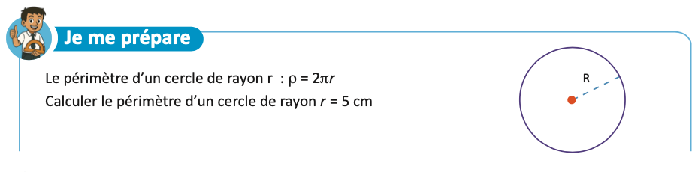
Calculer le périmètre d’un cercle de rayon 5 cm.
L’enseignant donne 30s aux élèves pour réfléchir, puis invite deux ou trois d'entre eux à répondre.

Slide 29

Voici la réponse :souvenez vous le périmètre du cercle est la longueur de la circonférence :
L’enseignant affiche et explique les réponses.
Le périmètre d’un cercle est donné par la formule :
Pour calculer le périmètre d’un cercle de rayon $r=5cm$
On remplace r par 5 dans la formule :
On trouve : $p=2×π×5=10π$
Pour trouver une valeur approche du périmètre on prend $π=3,14$
$$p=10π≈31,4 cm$$

Slide 30

Voici un résumé de ce qu’on a vu jusqu’ici :
Dans un cercle de centre O, l’arc AB est intercepté par l’angle au centre $∠AOB$;
Le périmètre d’un cercle de rayon r est donné par la formule : $2πr$
ou encore : $dπ$ avec d le diamètre du cercle
Une valeur approchée du nombre $π$ est : $3,14$

Slide 31
2 min

Slide 32

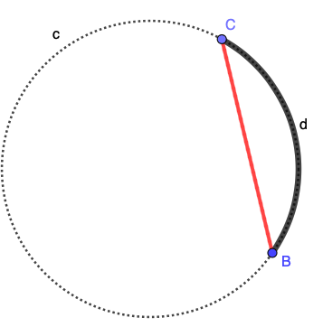
Exprimez vos avis:
L’enseignant donne 30s aux élèves pour réfléchir, puis invite deux ou trois d'entre eux à répondre.
Les deux chemins (rouge et noir ) menant de B à C ont-ils la même longueur ?

Slide 33
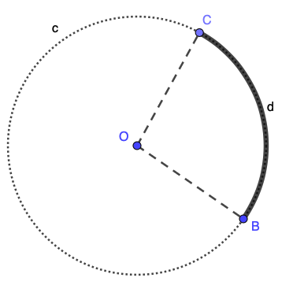
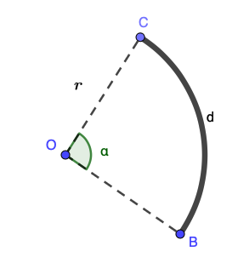
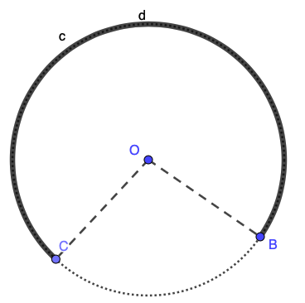
A la fin de cette séance, vous serez capables de:
Calculer la longueur d’un arc de cercle comme :

Slide 34
Définitions et propriétés

Slide 35
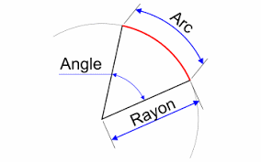
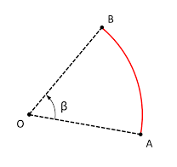
Je vous rappelle la signification d’un arc de cercle :
Verbaliser le raisonnement à chaque étape
L’arc d’un cercle est la partie du cercle comprise
entre les deux côtés de l’angle au centre qui l’intercepte.
L’arc AB colorié en rouge est appelé arc de rayon OA et d’angle $β$

Slide 36
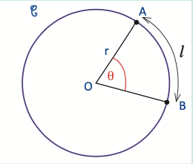
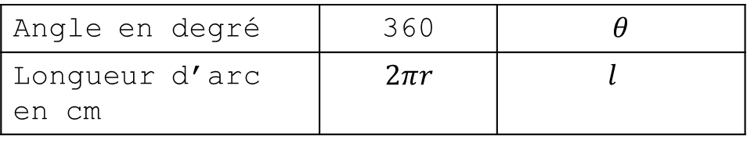
Maintenant je vais vous montrer comment calculer la longueur de n’importe quel arc connaissant son rayon et son angle.
L’enseignant explique d’où vienne la formule :.
Exprimons la longueur $l$de l’arc AB du cercle ci-contre:
Je vais utiliser un tableau de proportionnalité :
Angle en degré | 360 | $$θ$$
Longueur d’arc en cm | $$2πr$$ | $$l$$
Propriété :
La longueur d’un arc de cercle de rayon r et d’angle $θ$ est : $l=\frac{θ}{360}×2π$r

Slide 38

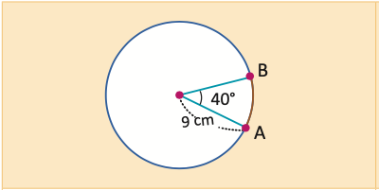
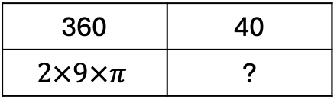

Je vais vous montrer comment calculer la longueur d’un arc sur un exemple :
1) j’identifie le rayon et l’angle de l’arc:$r=9cm ; θ=40°$
2) j’utilise un tableau de proportionnalité :
360 | 40
$$2×9×π$$ | ?
3) Je calcule : $l=\frac{40}{360}×18π=2π$
4) Je donne une valeur approchée lorsqu’on me le demande :$l≈6,28 cm$

Slide 39
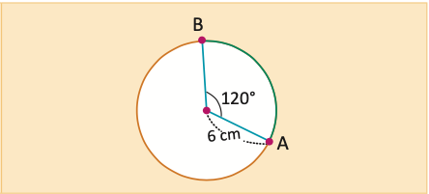
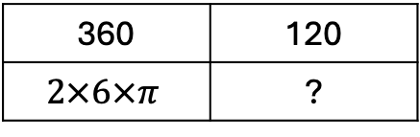

Je vais vous montrer un autre exemple :
1) j’identifie le rayon et l’angle de l’arc:$r=9cm ; θ=40°$
2) j’utilise un tableau de proportionnalité :
360 | 120
$$2×6×π$$ | ?
3) Je calcule : $l=\frac{120}{360}×12π=4π$
4) Je donne une valeur approchée lorsqu’on me le demande :$l≈12,56 cm$

Slide 40
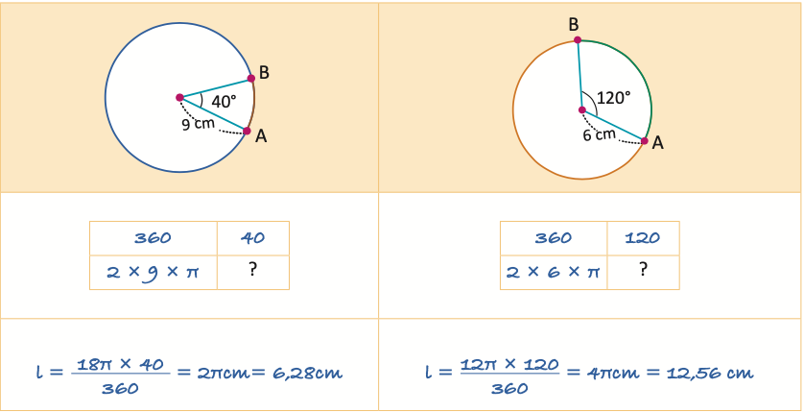


Résumons :
$$≈$$
$$≈$$

Slide 42
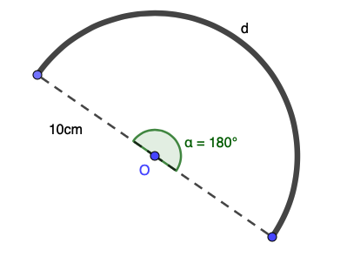
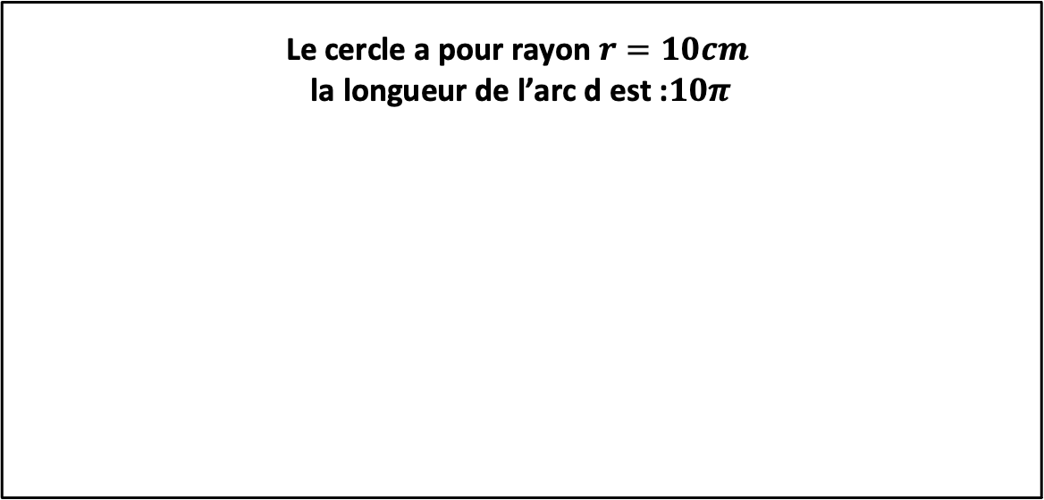
Complétez:
L'enseignant accorde 30 secondes de réflexion aux élèves. Ensuite, il leur demande de consigner leurs réponses sur les ardoises.
Le cercle a pour rayon $r=10cm$
la longueur de l’arc d est :$10π$
Vrai
Faux

Slide 43
𝐕𝐨𝐢𝐜𝐢 𝐥𝐚 𝐫é𝐩𝐨𝐧𝐬𝐞 : $\frac{180}{360}=\frac{1}{2}.$
L'enseignant explique pourquoi.
Le cercle a pour rayon $r=10cm$
la longueur de l’arc d est :$10π$
Vrai

Slide 44
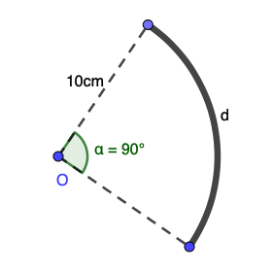
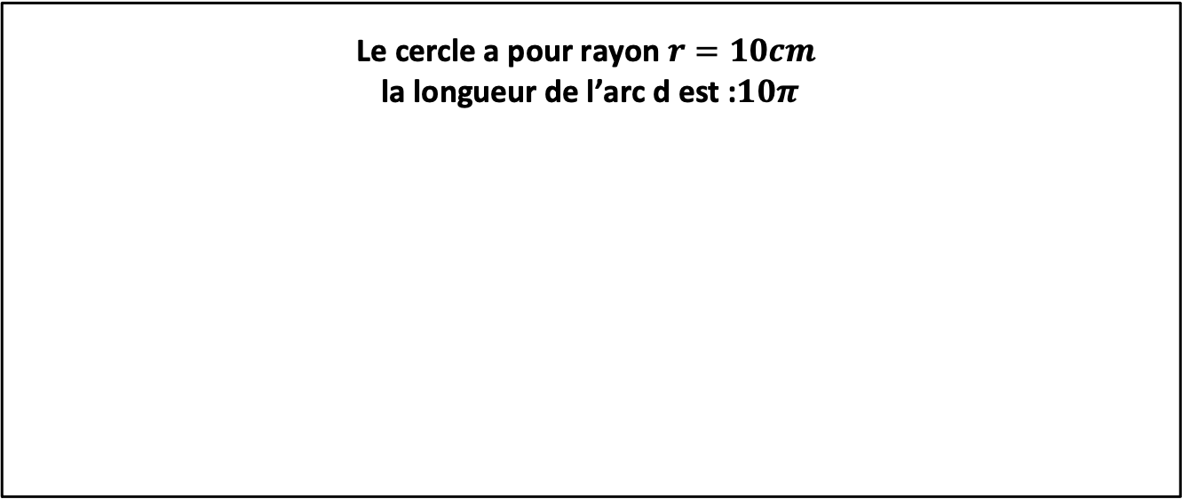
Complétez:
L'enseignant accorde 30 secondes de réflexion aux élèves. Ensuite, il leur demande de consigner leurs réponses sur les ardoises.
Le cercle a pour rayon $r=10cm$
la longueur de l’arc d est :$10π$
Vrai
Faux

Slide 45
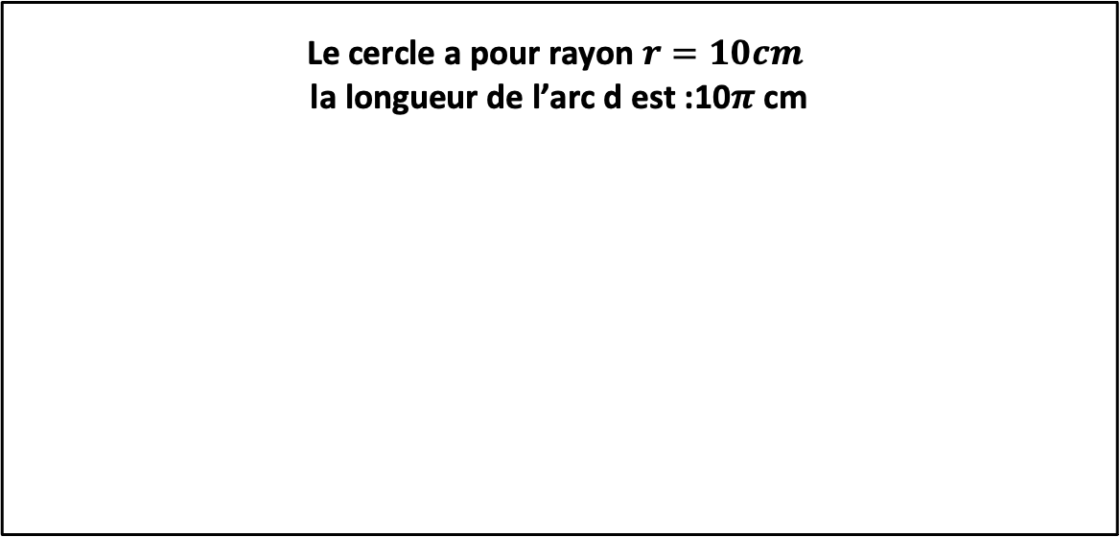
𝐕𝐨𝐢𝐜𝐢 𝐥𝐚 𝐫é𝐩𝐨𝐧𝐬𝐞 : $\frac{90}{360}=\frac{1}{4}$ la bonne réponse est : 5$π$ cm
L'enseignant explique pourquoi.
Le cercle a pour rayon $r=10cm$
la longueur de l’arc d est :10$π$ cm
Faux

Slide 46
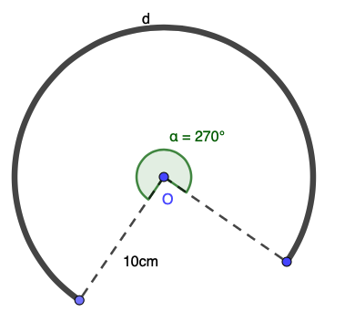

Complétez:
L'enseignant accorde 30 secondes de réflexion aux élèves. Ensuite, il leur demande de consigner leurs réponses sur les ardoises.
Le cercle a pour rayon $r=10cm$
la longueur de l’arc d est :15$π$ cm
Vrai
Faux

Slide 47
𝐕𝐨𝐢𝐜𝐢 𝐥𝐚 𝐫é𝐩𝐨𝐧𝐬𝐞 : $\frac{270}{360}=\frac{3}{4}$
L'enseignant explique pourquoi.
Le cercle a pour rayon $r=10cm$
la longueur de l’arc d est :15$π$ cm
Vrai

Slide 49


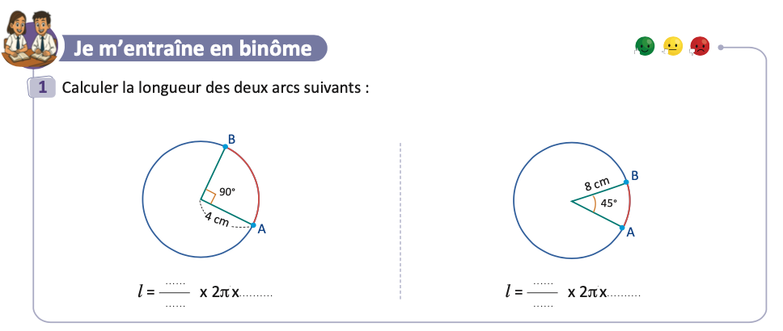
Travaillez individuellement puis discutez en binômes vos réponses.
L'enseignant accorde 2 min au travail individuel puis une minute de discussion. Il circule pour contrôler et donner des indications en cas de besoin.
Page 29

Slide 50
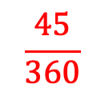
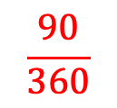
Prenez la correction sur vos livrets.
$$\frac{90}{360}$$
$$\frac{45}{360}$$
8
4

Slide 51
7 min

Slide 52
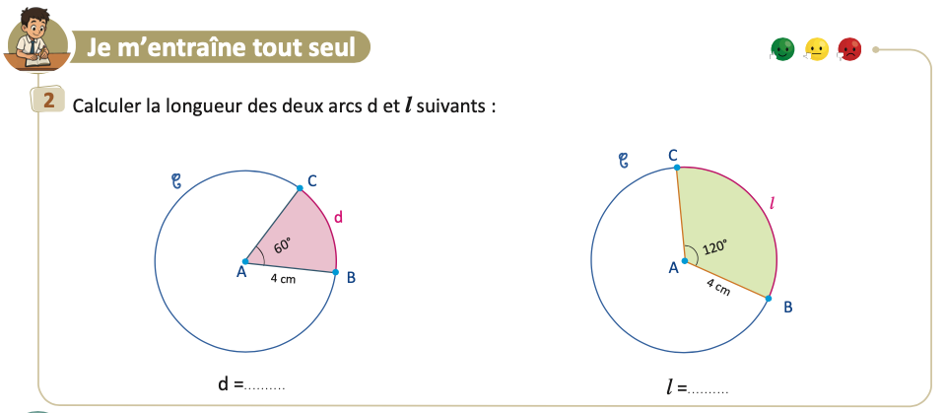
Prenez votre livret et votre crayon, puis répondez individuellement aux exercices. Vous avez 10 min
L’enseignant vérifie les productions des élèves, donne une aide individuelle en cas de difficulté et oriente les élèves ayant terminé vers le défi.
Page 29

Slide 53

Le temps est terminé. Voyons ensemble la solution des exercices.
L’enseignant accorde 5 min pour donner l’occasion aux élèves de présenter leurs productions et corrige au tableau.
Temps Écoulé

Slide 55

Qui peut me dire ce que nous avons appris aujourd’hui?

Slide 56
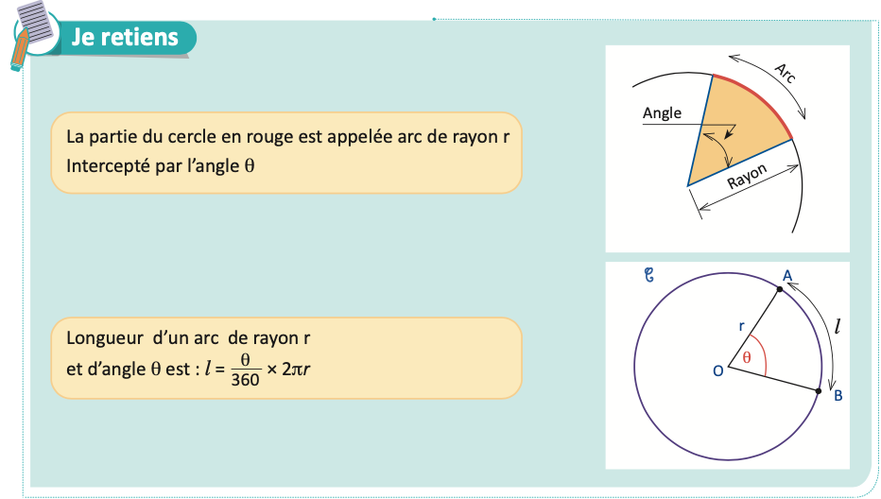
Dans cette séance nous avons appris.
L’enseignant donne un rappel de la séance.

Slide 57
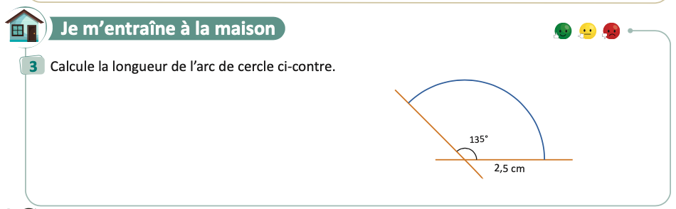
Voici l’exercice à faire à la maison pour la séance prochaine.
L’enseignant incite les élèves à faire l’exercice à la maison, puis clôt la séance..

Slide 58


C’est la fin de notre séance. N’oubliez pas de réviser votre leçon.
L’enseignant incite les élèves à faire l’exercice à la maison, puis clôt la séance..

